Slide 1
Planlegging Prosjektplattformen

Slide 2
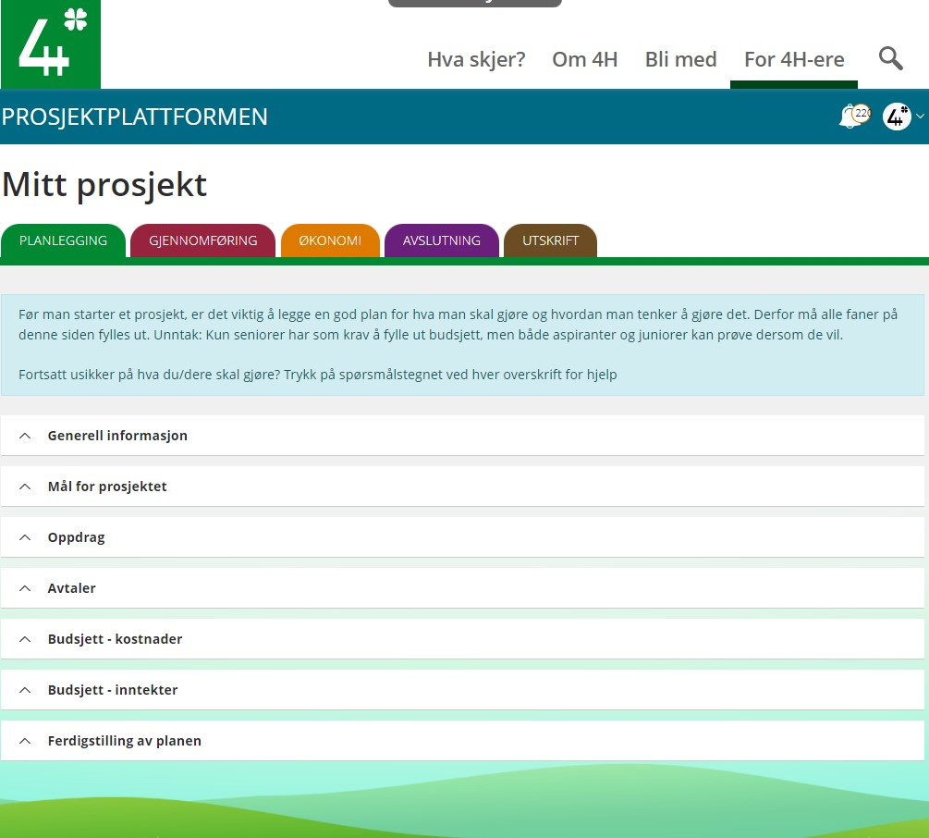
Lage prosjektplan
Når man skal gjennomføre et 4H-prosjekt, er det viktig å starte med en god plan.
Planlegging består av seks steg som må fylles ut:
Generell informasjon
Mål for prosjektet
Oppdrag
Avtaler
Budsjett – kostnader (senior)
Budsjett – inntekter (senior)
Når alt er fylt ut, kan du ferdigstille planen. Du sender planen inn til godkjenning hos klubbrådgiver. Du/dere får ikke tilgang til resten av «Mitt prosjekt» før planen er godkjent av en klubbrådgiver i klubben. Se opplæringsvideo om planlegging her.

Slide 3
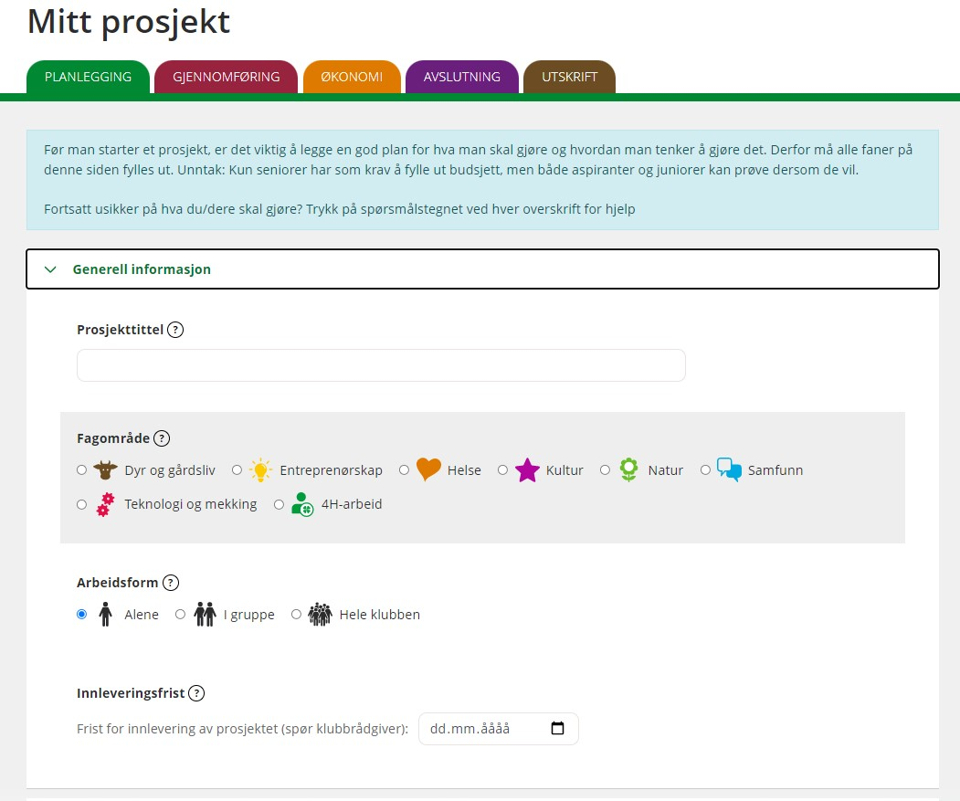
Generell informasjon
I denne delen skal det legges inn grunnleggende informasjon om prosjektet:
Prosjekttittel: Hva skal prosjektet hete? Hvis prosjektet for eksempel skal handle om friluftsliv, kan tittelen på prosjektet være både «Friluftsliv» eller «Ut på tur med 4H» eller noe helt annet. Du/dere bestemmer!
Fagområde: Du må velge ett av fagområdene som passer best til prosjektet ditt. Bla videre for å se eksempler på de ulike fagområdene.
Arbeidsform: Her velger du om du skal jobbe alene, i gruppe eller sammen med hele klubben. Bla videre for å se hvordan velge riktig arbeidsform.
Innleveringsfrist: Dette er frist for innlevering av hele prosjektet. Usikker på når fristen er? Spør klubbrådgiver i klubben din.

Slide 4
Trykk på spørsmålstegn for å åpne hjelpetekstene

Slide 5
Fagområder – eksempler på hva prosjektet kan handle om
Fagområde | Prosjektet mitt handler om
Helse | Å ta vare på helsen gjennom matlaging, baking, sport, selvpleie, førstehjelp
Natur | Å bruke naturen til aktiviteter eller beskytte naturen, f.eks. friluftsliv, miljøarbeid
Kultur | Teater, dans, kunst, maling og tegning, fotografi og grafikk, husflid (eks. strikke, hekle, design)
Samfunn | Internasjonale prosjekter og utvekslinger, kulturforståelse, hjelp og omsorg i nærmiljøet, sosiale tiltak for andre, dugnad, planlegge konfirmasjon, ta lappen
Dyr og gårdsliv | Dyr, jordbruk, skogbruk, planting, dyrking, sanking, kyst, fiske og fangst
Teknologi og mekking | Programmering, mekking på bil/sykkel/traktor, sveising og mer
Entreprenørskap | Tjene penger, arrangere karneval, dyrke tomater for å selge dem til venner og familie, ungdomsbedrift og mer
4H-arbeid | Organisasjonsarbeid og styrearbeid, å ha ansvar for fylkesleir og styrevervskurs, delta på kurs og samlinger i 4H

Slide 6
Arbeidsform
Arbeidsform | Hva betyr det? | Hvem kan se/redigere prosjektet ditt? | Hvem oppretter prosjektet? | Hvordan opprette prosjektet?
Alene | Du skal jobbe alene med prosjektet ditt | Du og klubbrådgiver | Du oppretter det selv | Trykk på «Alene»
I gruppe | Du skal jobbe med minst én person fra klubben din | Gruppen og klubbrådgiver | Kun én på gruppen oppretter prosjektet og legger til de andre gruppemedlemmene | Trykk på «I gruppe». Den som oppretter prosjektet er den eneste som kan legge til/ta vekk gruppemedlemmer. Alle i gruppen får tilgang til prosjektet
Hele klubben | Du skal jobbe med alle medlemmene i klubben din | Alle medlemmene i klubben og klubbrådgiver | Leder i klubben (evt. klubbrådgiver) | Trykk på «Hele klubben». Alle medlemmene får tilgang til prosjektet.
Obs! Husk at det er kun én person som oppretter prosjektet i gruppe- og fellesprosjekt. Det er kun den som oppretter prosjektet som kan endre arbeidsform.
Tips! Avtal hvem som legger inn hva i prosjektet.
Se opplæringsvideo om arbeidsform her

Slide 7
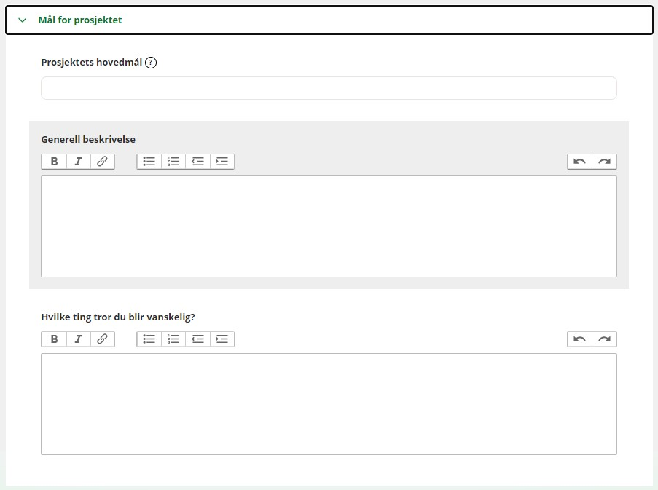
Mål for prosjektet
Prosjektets hovedmål Hva ønsker du å få til og hva er målet ditt? Skriv en setning eller to. Eks: «Målet er å bli flinkere til å sage, spikke og håndtere trearbeid».
Generell beskrivelse Skriv et avsnitt om hva du planlegger å gjøre i prosjektet. Hvordan du faktisk gjennomfører alt skriver du på gjennomføringssidene. Eks: «Jeg skal i dette prosjektet spikke en kniv og lage en seljefløyte. I tillegg har vi lenge hatt lyst på en trehytte i skogen bak huset, så det skal pappa hjelpe meg med å lage».
Hvilke ting tror du blir vanskelig? Eks: «Jeg tror det kan bli vanskelig å måle opp plankene og pusse slik at arbeidet får formen jeg ønsker».

Slide 8
Oppdrag
Her skal du legge til oppdragene i prosjektet ditt. Det vil si de aktivitetene du skal gjennomføre i forbindelse med prosjektet ditt.
Et 4H-prosjekt består av flere oppdrag og du kan velge opptil 15 oppdrag.
Søk i oppdragsbanken eller legg til eget oppdrag.
Progresjonsbaren viser hvor mange oppdrag du trenger til ditt krav (senior, junior eller aspirant). Når den viser 100 % har du valgt nok oppdrag.
Les mer om oppdrag i egen brukerveiledning.
Se opplæringsvideo om hvordan legge til oppdrag her.

Slide 9
Avtaler
Alle må legge inn avtaler med foreldre/foresatte og eventuelt de man skal samarbeide med i prosjektet.
Skal du ha trearbeid som prosjekt kan du for eksempel lage en avtale med dine foreldre om at de skal hjelpe med å betale for det du trenger.
Er du i gruppeprosjekt? Da kan det være lurt å lage en avtale dere i mellom.
Husk å trykk «Legg til avtale» for å lagre avtalen.
Ønsker klubbrådgiver underskrift på avtalene deres? Da kan dere fylle ut avtaler som ligger på informasjonssidene, skrive under og levere til klubbrådgiver på klubbmøte.
Men husk! Dere må legge inn en digital avtale i prosjektplattformen også!

Slide 10
Budsjett
Budsjett er en viktig del av planleggingen. Budsjettet består av planlagte utgifter og inntekter i prosjektet, og skal forberede deg/dere på hvor mye prosjektet vil koste/hvor mye dere skal tjene på prosjektet.
Målet med budsjettet er at prosjektet skal gå i null. Det vil si at hvis du/dere har budsjetterte kostnader på for eksempel 150 kr, må du/dere finne ut hvordan du/dere skal klare å betale disse 150 kr.
Å finne ut av hvordan man skal betale for kostnadene i prosjektet kalles en finansieringsplan.
Dersom du/dere ikke planlegger å gå i null, planlegger dere enten å gå i underskudd eller overskudd:
Underskudd: Hvis du/dere planlegger at prosjektet skal ha større kostnader enn inntekter.
Overskudd: Hvis du/dere planlegger at prosjektet skal ha større inntekter enn kostnader.
Husk! Det er bare seniorene som har krav om å føre budsjett. Juniorer og aspiranter kan legge inn hvis de vil!

Slide 11
Budsjett - kostnader
Hva trenger du/dere for å gjennomføre prosjektet?
Lag en utstyrsliste og finn ut hva som trengs. Hvis det er noe du/dere ikke har fra før, og som koster penger, skal det være med i budsjettet. Dette legges inn i boksen «Navn på tingen»
Hvordan får du/dere tak i tingen?
Legg inn om tingen må kjøpes eller leies. Dette legges inn i boksen «Hvordan får du tak i tingen?»
Hvor mye koster det å få tak i tingene?
Finn ut omtrent hvor mye det vil koste å kjøpe/leie tingene du/dere ikke har. Legg beløpet inn i boksen «Verdi/beløp»
Trykk på den gule knappen «Legg til utgift»
Ingen utgifter med prosjektet? Gjør følgende:
Navn på tingen: Skriv «ingen utgift»
Hvordan får du tak i tingen: Velg «tingen må kjøpes»
Verdi/beløp: Skriv inn kr 0
Skriv en kommentar og begrunn hvorfor utgiften er kr 0

Slide 12
Budsjett - inntekter
Hva er det som koster penger i prosjektet?
Finn ut hvordan du/dere skal tjene eller skaffe penger for å klare å betale for dette. Dette legges inn i boksen «Navn på inntekt»
Hvordan skal du/dere få tak i pengene?
Du kan enten få tak i penger ved å gjøre eget arbeid, f. eks. husarbeid, eller få penger av foreldre/foresatte eller kanskje du kan selge noe. Dette legges inn i boksen «Type inntekt»
Hvor mye er inntektene dine/deres verdt?
Finn ut hvor mye penger du/dere planlegger å få for de ulike inntektene. Dette legges inn i boksen «Verdi/beløp»
Ingen inntekter på prosjektet? Gjør følgende:
Navn på inntekt: Skriv «ingen inntekt»
Type inntekt: Velg «eget arbeid»
Verdi/beløp: Skriv inn kr 0.
Skriv en kommentar og begrunn hvorfor inntekten er kr 0.

Slide 13
Ferdigstillingen av planen
Før planen sendes til godkjenning, må du/dere krysse av for at planen er ferdig utfylt. Husk at alle deler av planen må være utfylt først, inkludert alle oppdrag du vil gjennomføre i prosjektet, samt avtaler og budsjett (seniorer). Deretter kan du trykke på den grønne knappen «Send til godkjenning»
Det er klubbrådgiver som må godkjenne planen. Så fort den er godkjent kan du/dere jobbe videre med fanene gjennomføring, økonomi og evaluering.
Planen blir godkjent: Planen blir dermed låst og du kan ikke gjøre flere endringer på planen. Husk derfor å få med alt du vil ha i planen din! Hvis det er noe du har glemt, kan klubbrådgiver låse opp igjen planen din.
Planen blir ikke godkjent: Dette betyr at klubbrådgiver vil du skal endre noe i planen før den godkjennes. Sjekk meldinger/dine varsler for å se hva klubbrådgiver skriver. Husk at når du har gjort endringene må planen sendes inn til godkjenning på nytt.

Slide 14
Trenger du mer informasjon?
Sjekk ut våre informasjonssider.
Har du oppdaget noen feil eller mangler på denne siden?
Ta kontakt med oss på support@4h.no

